Slide 1
РИП «Профессиональная культура оценочной деятельности современного учителя»
Семинар для заместителей директоров по УВР
«Формирование культуры оценочной деятельности педагога на уровне образовательной организации»
О.К. Ягодкина, к.п.н., методист МУ ДПО «ИОЦ»
Проектные команды школ-участников РИП

Slide 2
http://900igr.net/datas/pedagogika/Kontrol-rezultatov-obuchenija/0014-014-Skhema-otsenochnoj-dejatelnosti.jpg
Прокомментируйте, пожалуйста, данный слайд

Slide 3
1. Какими признаками, на Ваш взгляд, обладает культура оценочной деятельности учителя? 2. Назовите факторы, обеспечивающие достижение объективности оценивания в Вашей школе 3. Укажите факторы, затрудняющие объективность оценивания (на опыте своей школы)

Slide 4
Оценивание для обучения и оценивание обучения

Slide 5
«Культура-высшее проявление человеческой образованности и профессиональной компетентности. Именно на уровне культуры может в наиболее полном виде выразиться человеческая индивидуальность» Б.С. Гершунский «Культура педагогической деятельности - это высшая степень качества деятельности и составляющая профессиональной культуры педагога, проявляющаяся в субъектном восприятии Другого, способности к самопознанию, активности и стремлении к профессиональному росту, выработке индивидуального стиля» В.Л. Бенин, Л.Б. Соколова

Slide 6
Единичные инновационные проекты РИП МОУ СШ №4 «Центр образования». Формирование и развитие оценочной самостоятельности школьников через применение технологий формирующего оценивания и критериально-ориентированного обучения. МОУ СШ №6. Развитие культуры оценочной деятельности педагога в условиях ФГОС МОУ Константиновская СШ. Создание школьной системы оценки качества образования через внедрение формирующего оценивания в работу учителя. МОУ Фоминская СШ. Формирование контрольно-оценочной самостоятельности школьников. МОУ Емишевская ОШ. Инструменты формирующего оценивания в рамках инклюзивного образования.

Slide 7
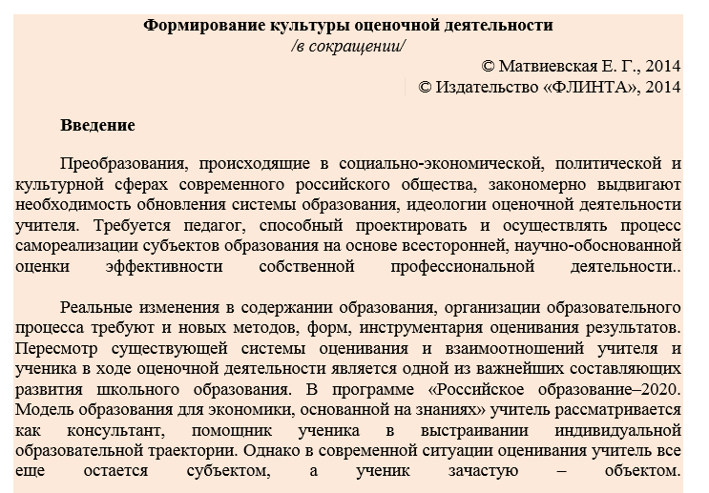
Задание.
Определите, что в данном материале для Вас существенно,
а что неважно или ненужно.

Slide 8
Когнитивный
Мотивационно-ценностный
Операционально-деятельностный
Рефлексивный
Результативный
Структура
культуры оценочной
деятельности
(основные компоненты)

Slide 9
Функции (назначение, роль) культуры оценочной деятельности
Развивающая
Информационно-диагностическая
Аналитическая
Управляющая
Мотивационно-преобразующая
Стимулирующая

Slide 10
Свойства культуры оценочной деятельности
интегративность
социальность
регулятивность
непрерывность

